Slide 1
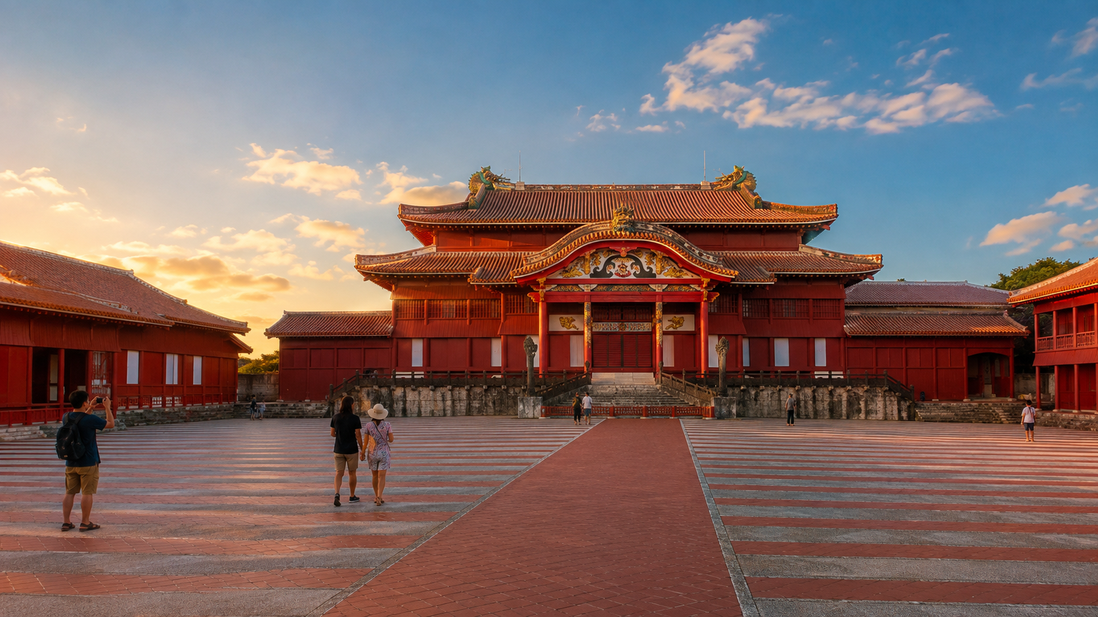
OKINAWA · MYLI 2027
公司免费奖励
这一次，公司额外送出免费的冲绳奖励旅游，邀请真正带出团队成绩的领导人，一起出发。
Notes:
公司免费奖励
这一次，公司额外送出免费的冲绳奖励旅游，邀请真正带出团队成绩的领导人，一起出发。
[Source]
C:\Users\User\OneDrive\Documents\早会课程PPT\冲绳领导研讨会2027_华语审核版\render_report_zh.json
Original scene: C:\Users\User\OneDrive\Documents\早会课程PPT\冲绳领导研讨会2027_华语审核版\scenes\09_shuri_castle.png
SHA256: c0ad45c703144dd66fce1bfa792aec64c92f45b2fc819151c90621e159223f40
Restored from original pre-video artwork and source material; no video frame extraction.

Slide 2

OKINAWA · MYLI 2027
资格与行动
活动期间，从二零二六年九月一日，到二零二七年八月三十一日。
Notes:
活动期间，从二零二六年九月一日，到二零二七年八月三十一日。
[Source]
C:\Users\User\OneDrive\Documents\早会课程PPT\冲绳领导研讨会2027_华语审核版\render_report_zh.json
Original scene: C:\Users\User\OneDrive\Documents\早会课程PPT\冲绳领导研讨会2027_华语审核版\source\03_zh_cover.png
SHA256: 08dab6db5ce203b27385a041dcc9ff8329c562359df3debdb8461db019626a3b
Restored from original pre-video artwork and source material; no video frame extraction.

Slide 3

OKINAWA · MYLI 2027
不是一个人冲 · 是团队复制
这不是一项只看你重新签多少新单的奖励；它看的是，你有没有把正确动作复制给伙伴。
Notes:
不是一个人冲 · 是团队复制
这不是一项只看你重新签多少新单的奖励；它看的是，你有没有把正确动作复制给伙伴。
[Source]
C:\Users\User\OneDrive\Documents\早会课程PPT\冲绳领导研讨会2027_华语审核版\render_report_zh.json
Original scene: C:\Users\User\OneDrive\Documents\早会课程PPT\冲绳领导研讨会2027_华语审核版\scenes\03_replication.png
SHA256: 3e3acae62060b511ac2d727f8dbf3633904b07d806ff7d6313a43011bec83277
Restored from original pre-video artwork and source material; no video frame extraction.

Slide 4

OKINAWA · MYLI 2027
资格与行动
要获得资格，必须由同一个MC户口，同时完成两项条件。
Notes:
要获得资格，必须由同一个MC户口，同时完成两项条件。
[Source]
C:\Users\User\OneDrive\Documents\早会课程PPT\冲绳领导研讨会2027_华语审核版\render_report_zh.json
Original scene: C:\Users\User\OneDrive\Documents\早会课程PPT\冲绳领导研讨会2027_华语审核版\scenes\02_partner_coaching.png
SHA256: 9d81be6f92be730a40e71e5f636192ef2e3f5cbde0a8963377cfe0b46b11f3f3
Restored from original pre-video artwork and source material; no video frame extraction.

Slide 5

OKINAWA · MYLI 2027
EXCELLENT BONUS
第一项，是在活动期内，累计达成指定次数的Excellent Bonus。
Notes:
EXCELLENT BONUS
第一项，是在活动期内，累计达成指定次数的Excellent Bonus。
[Source]
C:\Users\User\OneDrive\Documents\早会课程PPT\冲绳领导研讨会2027_华语审核版\render_report_zh.json
Original scene: C:\Users\User\OneDrive\Documents\早会课程PPT\冲绳领导研讨会2027_华语审核版\scenes\05_achievement.png
SHA256: 93e78d266570105e0f84721a1f2bbe459feaeeb4210f079b6cdc44e8c0777531
Restored from original pre-video artwork and source material; no video frame extraction.

Slide 6

OKINAWA · MYLI 2027
10位活跃直属伙伴
第二项，是让十位直属伙伴保持活跃，并累计达到指定次数。
Notes:
10位活跃直属伙伴
第二项，是让十位直属伙伴保持活跃，并累计达到指定次数。
[Source]
C:\Users\User\OneDrive\Documents\早会课程PPT\冲绳领导研讨会2027_华语审核版\render_report_zh.json
Original scene: C:\Users\User\OneDrive\Documents\早会课程PPT\冲绳领导研讨会2027_华语审核版\scenes\04_active_team.png
SHA256: e05a31fb878b8aebc475f16d3ea2325e57972850d46bce6fcf3a55690ad9a148
Restored from original pre-video artwork and source material; no video frame extraction.

Slide 7
OKINAWA · MYLI 2027
全部会员：3期＋6次
一般会员，需要完成三期Excellent，并达成六次十位活跃直属伙伴。
Notes:
全部会员：3期＋6次
一般会员，需要完成三期Excellent，并达成六次十位活跃直属伙伴。
[Source]
C:\Users\User\OneDrive\Documents\早会课程PPT\冲绳领导研讨会2027_华语审核版\render_report_zh.json
Original scene: C:\Users\User\OneDrive\Documents\早会课程PPT\冲绳领导研讨会2027_华语审核版\source\03_zh_cover.png
SHA256: 08dab6db5ce203b27385a041dcc9ff8329c562359df3debdb8461db019626a3b
Restored from original pre-video artwork and source material; no video frame extraction.

Slide 8
OKINAWA · MYLI 2027
SUMMIT：4期＋8次
二零二六财年的Summit会员，需要四期Excellent和八次活跃直属条件。
Notes:
SUMMIT：4期＋8次
二零二六财年的Summit会员，需要四期Excellent和八次活跃直属条件。
[Source]
C:\Users\User\OneDrive\Documents\早会课程PPT\冲绳领导研讨会2027_华语审核版\render_report_zh.json
Original scene: C:\Users\User\OneDrive\Documents\早会课程PPT\冲绳领导研讨会2027_华语审核版\source\03_zh_cover.png
SHA256: 08dab6db5ce203b27385a041dcc9ff8329c562359df3debdb8461db019626a3b
Restored from original pre-video artwork and source material; no video frame extraction.

Slide 9
OKINAWA · MYLI 2027
CFC：5期＋10次
CFC会员，则需要五期Excellent和十次活跃直属条件。
Notes:
CFC：5期＋10次
CFC会员，则需要五期Excellent和十次活跃直属条件。
[Source]
C:\Users\User\OneDrive\Documents\早会课程PPT\冲绳领导研讨会2027_华语审核版\render_report_zh.json
Original scene: C:\Users\User\OneDrive\Documents\早会课程PPT\冲绳领导研讨会2027_华语审核版\source\03_zh_cover.png
SHA256: 08dab6db5ce203b27385a041dcc9ff8329c562359df3debdb8461db019626a3b
Restored from original pre-video artwork and source material; no video frame extraction.

Slide 10

OKINAWA · MYLI 2027
不必连续完成
好消息是，两项条件不需要连续完成，也不需要在同一个月份同时发生。
Notes:
不必连续完成
好消息是，两项条件不需要连续完成，也不需要在同一个月份同时发生。
[Source]
C:\Users\User\OneDrive\Documents\早会课程PPT\冲绳领导研讨会2027_华语审核版\render_report_zh.json
Original scene: C:\Users\User\OneDrive\Documents\早会课程PPT\冲绳领导研讨会2027_华语审核版\scenes\06_multiple_paths.png
SHA256: c32ec576784120c2ea6f1b6af923f41277a09c007e818ae80f53df6ee26586af
Restored from original pre-video artwork and source material; no video frame extraction.

Slide 11

OKINAWA · MYLI 2027
资格与行动
所以真正的关键，不是一个人冲，而是协助伙伴持续行动、持续活跃、持续复制。
Notes:
所以真正的关键，不是一个人冲，而是协助伙伴持续行动、持续活跃、持续复制。
[Source]
C:\Users\User\OneDrive\Documents\早会课程PPT\冲绳领导研讨会2027_华语审核版\render_report_zh.json
Original scene: C:\Users\User\OneDrive\Documents\早会课程PPT\冲绳领导研讨会2027_华语审核版\scenes\07_sustained_action.png
SHA256: b9d263fef0dbd9824a3dc00048de0f2b7ae513a3fdcf8f26a6c1da32a5f04047
Restored from original pre-video artwork and source material; no video frame extraction.

Slide 12
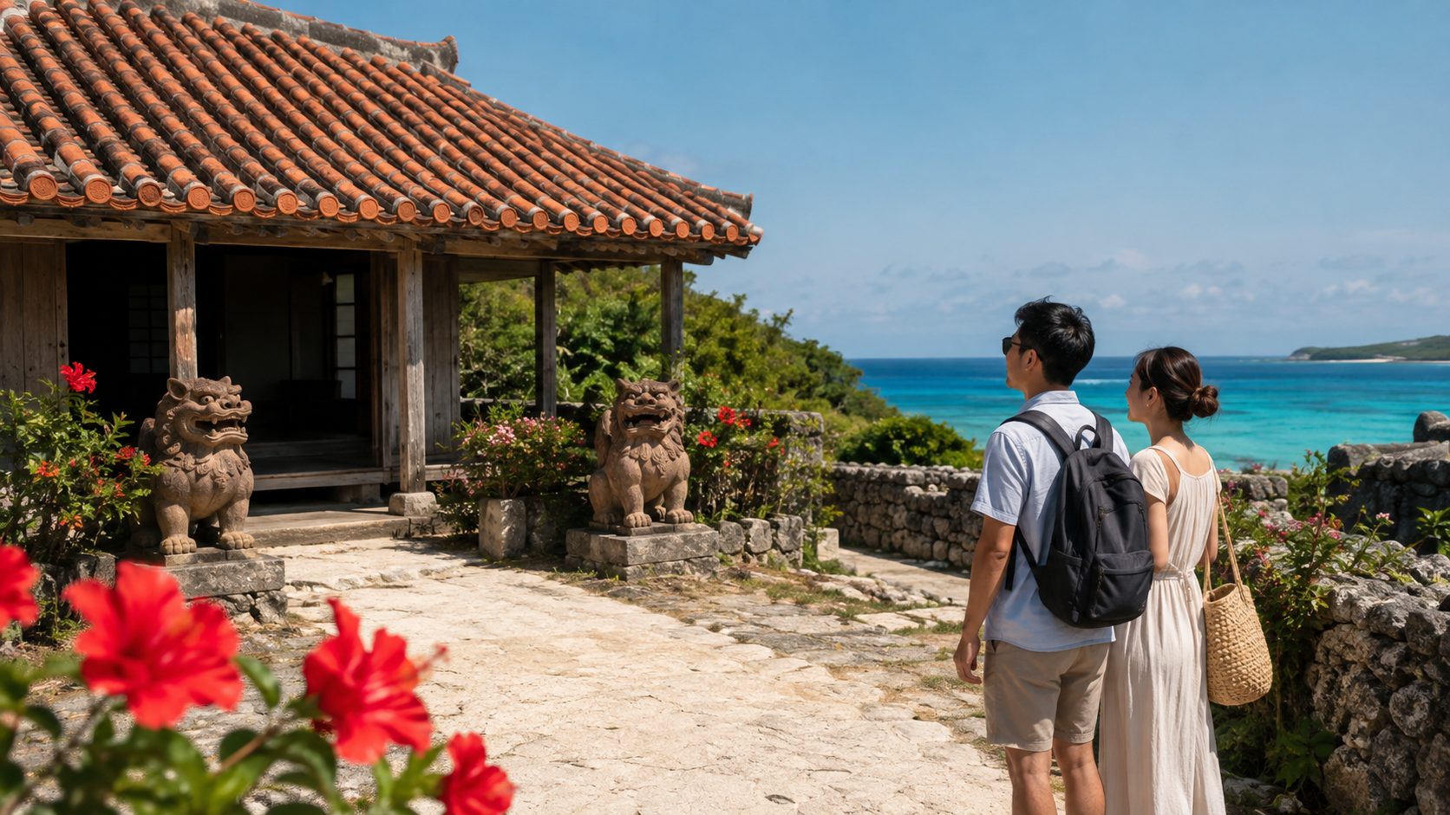
OKINAWA · MYLI 2027
资格与行动
每位会员也必须达成二零二七年一月开始的GOGO FESTA，并选择参加公司旅游。
Notes:
每位会员也必须达成二零二七年一月开始的GOGO FESTA，并选择参加公司旅游。
[Source]
C:\Users\User\OneDrive\Documents\早会课程PPT\冲绳领导研讨会2027_华语审核版\render_report_zh.json
Original scene: C:\Users\User\OneDrive\Documents\早会课程PPT\冲绳领导研讨会2027_华语审核版\scenes\11_ryukyu_house.png
SHA256: e7706e85623f2b799b8e6c70a55f4c12ed04477149dff4a30025f8e094b56cdd
Restored from original pre-video artwork and source material; no video frame extraction.

Slide 13

OKINAWA · MYLI 2027
机票 · 酒店 · 接送 · 活动
这份免费奖励配套，包括吉隆坡往返冲绳机票、酒店住宿、指定接送和公司安排的活动。
Notes:
机票 · 酒店 · 接送 · 活动
这份免费奖励配套，包括吉隆坡往返冲绳机票、酒店住宿、指定接送和公司安排的活动。
[Source]
C:\Users\User\OneDrive\Documents\早会课程PPT\冲绳领导研讨会2027_华语审核版\render_report_zh.json
Original scene: C:\Users\User\OneDrive\Documents\早会课程PPT\冲绳领导研讨会2027_华语审核版\scenes\01_okinawa_departure.png
SHA256: 6ca9ec04baa753525e4c468dee2bb107c23fcae49e183d53a7015e24e659c86f
Restored from original pre-video artwork and source material; no video frame extraction.

Slide 14
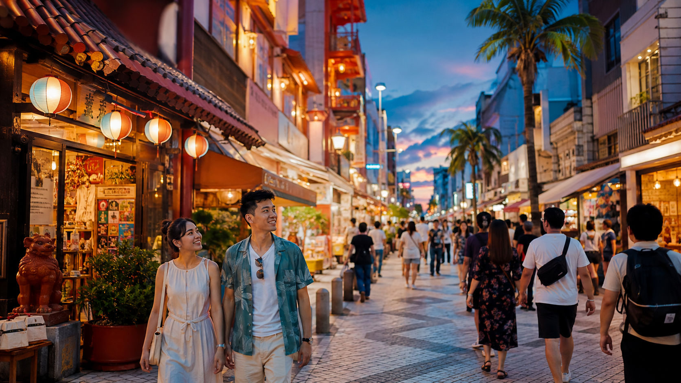
OKINAWA · MYLI 2027
资格与行动
每人只有一个名额；私人行程、部分餐饮、单人房差价、签证与个人费用则由自己负责。
Notes:
每人只有一个名额；私人行程、部分餐饮、单人房差价、签证与个人费用则由自己负责。
[Source]
C:\Users\User\OneDrive\Documents\早会课程PPT\冲绳领导研讨会2027_华语审核版\render_report_zh.json
Original scene: C:\Users\User\OneDrive\Documents\早会课程PPT\冲绳领导研讨会2027_华语审核版\scenes\10_kokusai_street.png
SHA256: 25d06b7116b6d04ed665e9785987553107a3169b6af7dbc2351681aa429b0737
Restored from original pre-video artwork and source material; no video frame extraction.

Slide 15
OKINAWA · MYLI 2027
资格与行动
当你不需要一直靠自己重新签单，团队依然能够前进，这才叫真正的复制。
Notes:
当你不需要一直靠自己重新签单，团队依然能够前进，这才叫真正的复制。
[Source]
C:\Users\User\OneDrive\Documents\早会课程PPT\冲绳领导研讨会2027_华语审核版\render_report_zh.json
Original scene: C:\Users\User\OneDrive\Documents\早会课程PPT\冲绳领导研讨会2027_华语审核版\scenes\03_replication.png
SHA256: 3e3acae62060b511ac2d727f8dbf3633904b07d806ff7d6313a43011bec83277
Restored from original pre-video artwork and source material; no video frame extraction.

Slide 16
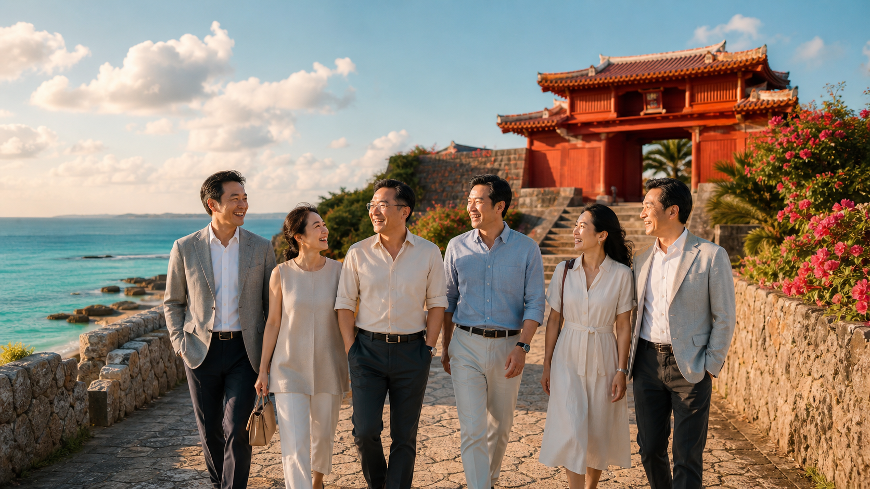
OKINAWA · MYLI 2027
一起赢得冲绳
从今天开始，找出十位愿意成长的直属伙伴，陪他们完成动作，也一起赢得公司免费的冲绳奖励旅游。
Notes:
一起赢得冲绳
从今天开始，找出十位愿意成长的直属伙伴，陪他们完成动作，也一起赢得公司免费的冲绳奖励旅游。
[Source]
C:\Users\User\OneDrive\Documents\早会课程PPT\冲绳领导研讨会2027_华语审核版\render_report_zh.json
Original scene: C:\Users\User\OneDrive\Documents\早会课程PPT\冲绳领导研讨会2027_华语审核版\scenes\08_okinawa_reward.png
SHA256: 5743106226b476b9ab0ea2c84c3e98e28b755f7452d9ab9ebfb2a1515668bac6
Restored from original pre-video artwork and source material; no video frame extraction.

